Slide 1
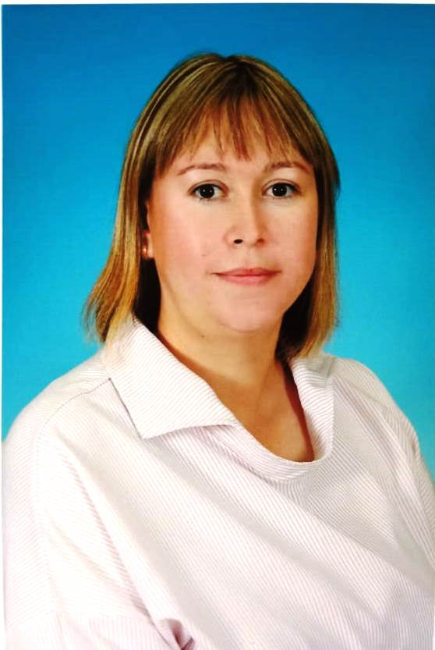
Юргинский муниципальный округ
Использование современных образовательных технологий в развитии звуковой культуры речи у детей младшего дошкольного возраста

Slide 2
« Развитие всех сторон речи невозможно без освоения ее звуковой культуры, которая составляет основу, центральный момент овладения языком».
Т.Н. Ушакова

Slide 3
Цель: Создание условий для развития звуковой культуры речи детей младшего возраста, через использование современных образовательных технологий.
Задачи: Способствовать обогащению предметно-пространственной среды в группе по направлению деятельности.
Создать и реализовать систему игр, направленных на развитие звуковой культуры речи детей младшего дошкольного возраста.
Развивать у детей устойчивый интерес к играм по развитию звуковой культуры речи.
Развивать и совершенствовать стороны звуковой культуры речи каждого ребенка (фонематическое восприятие, артикуляционный аппарат, речевое дыхание, звукопроизношение, средства выразительность речи,) средствами разнообразных технологий.
Способствовать внедрению современных образовательных технологий в образовательный процесс ДОУ
Привлекать родителей принимать активное участие в формировании звуковой культуры речи у детей совместно с ДОУ.

Slide 4
Теоретические основы опыта
современные научные подходы (личностно-ориентированный, деятельностный, коммуникативный, интегративный, комплексный) к системе дошкольного образования в трудах Л.С. Выготского, А.А. Леонтьева, А.Н. Леонтьева, А.Г. Асмолова, В.А.Петровского;
теории развития речи и формирования ее звуковой стороны в трудах Л.С. Выготского, С.Л. Рубинштейна, Д.Б. Эльконина, А.А. Леонтьева, Ф.А. Сохина, К.Д.Ушинского;
концепция дидактической игры как педагогического средства в дошкольной педагогике в трудах А.К. Бондаренко, А.И. Максакова, Г.А. Тумаковой, М.Ф. Фомичевой, Г.С. Швайко, Л.В. Артеменко.
связь речевого развития ребёнка и мелкой моторики рук в исследованиях ученых (М. М. Кольцова, Е. Н. Исенина, Л.

Slide 5
.
Здоровьесберегающие (артикуляционная, дыхательная гимнастика , пальчиковые игры, биоэнергопластика, Су-Джок терапия, кинезиологические упражнения , логоритмика)
Личностно-ориентированная
Игровые
Современные образовательные технологии
ИКТ
Элементы ТРИЗ
.
Мнемотехнология

Slide 6
Этапы реализации плана
Первый этап ЦЕЛЕВОЙ Сентябрь – ноябрь 2020 | Изучение теоретических и методологических основ, определение целей, задач, выстраивание образовательного процесса в соответствии принципов , составление плана деятельности
Второй этап СОДЕРЖАТЕЛЬНЫЙ Декабрь 2020 - март 2021 | Создание предметно-пространственной развивающей среды и реализация идеи, цели, задач .
Третий этап РЕЗУЛЬТАТИВНЫЙ | Достижение реализации плана и эффективность его внедрения

Slide 7
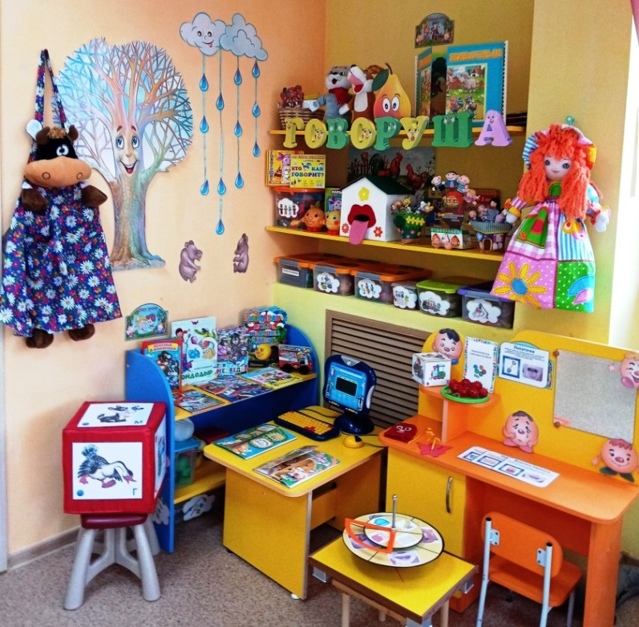
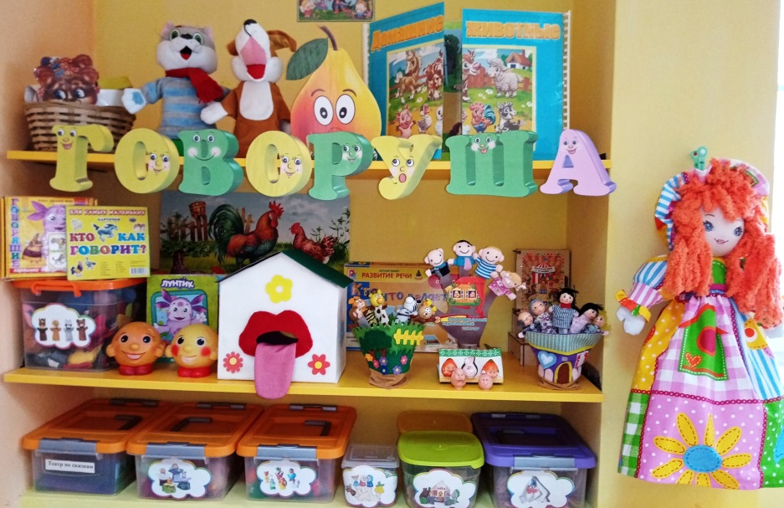
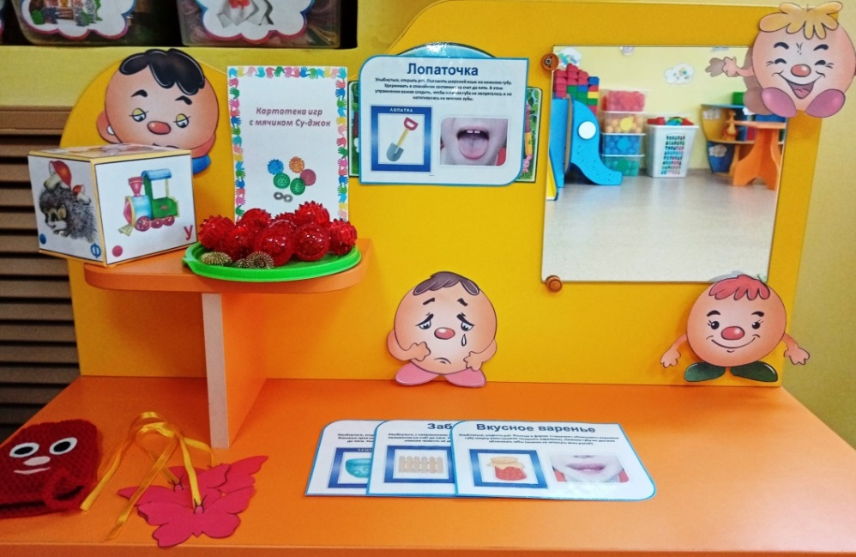
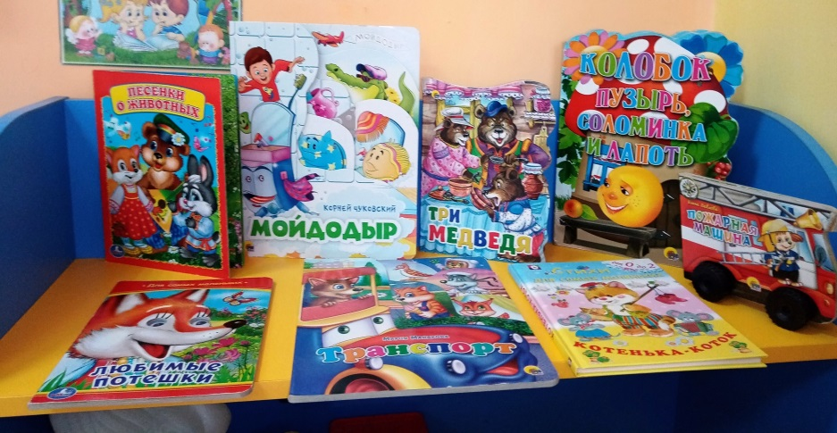
Создание предметно –пространственной среды
Речевой центр «Говоруша»
.
«Зеркало эмоций»
Центр сказки

Slide 8
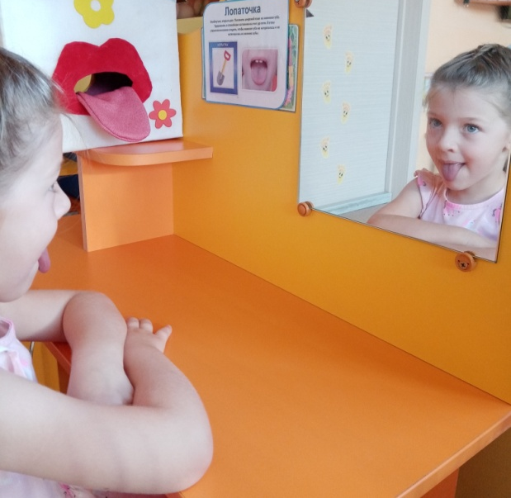
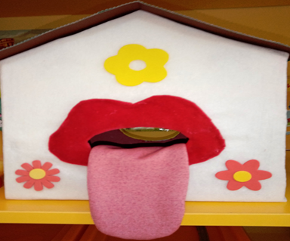
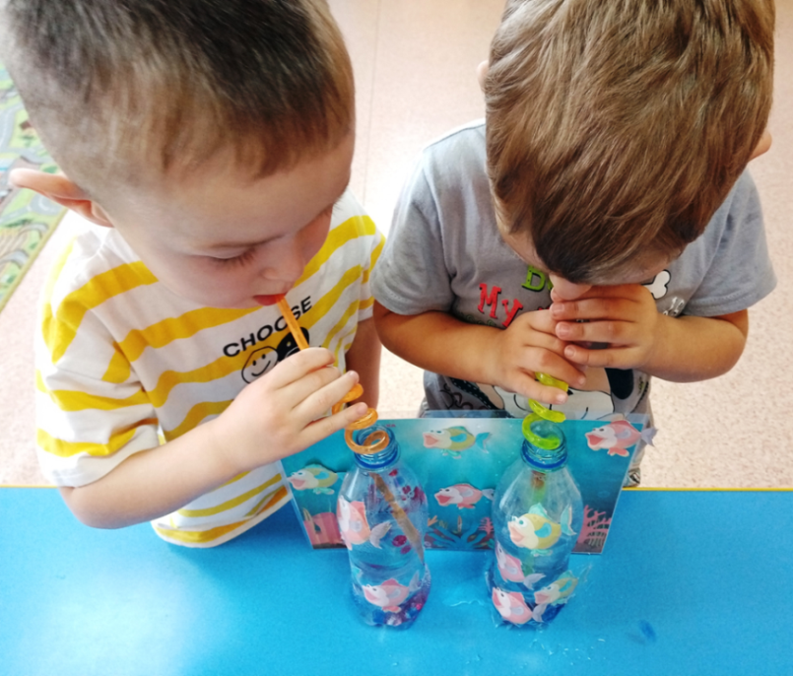
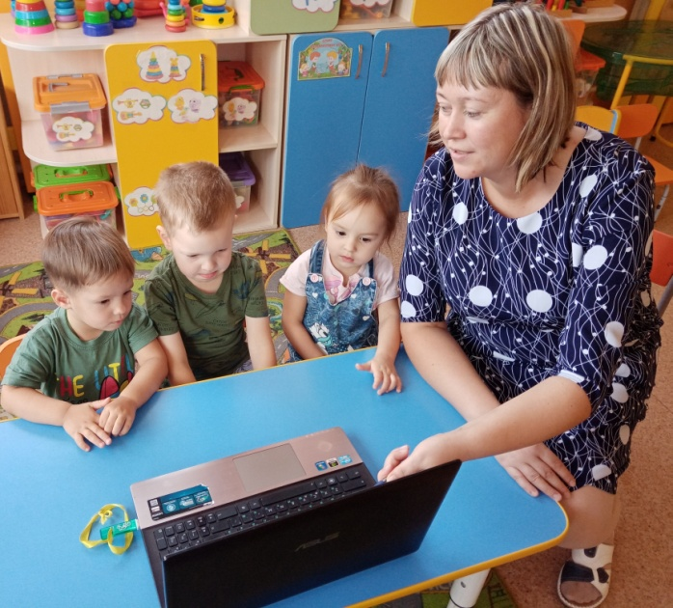
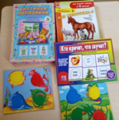
Артикуляционная и дыхательная гимнастика
Интерактивные игры

Slide 9
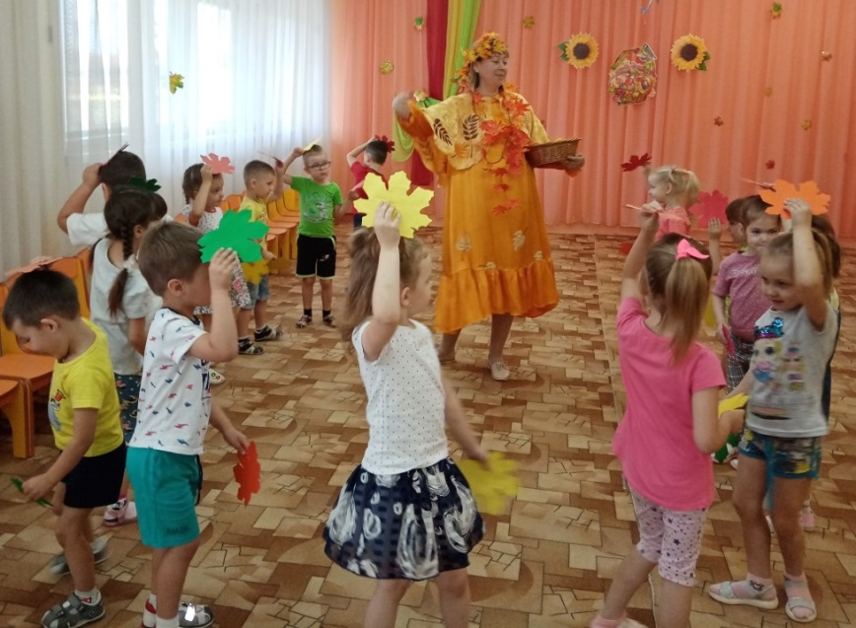
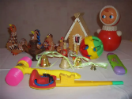
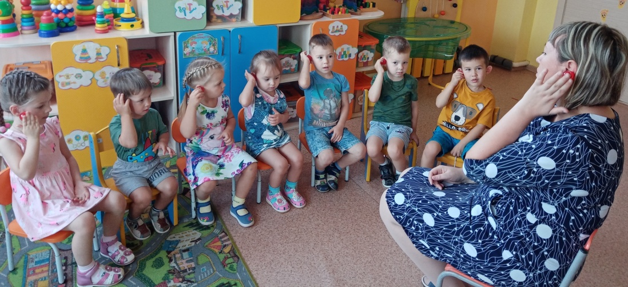
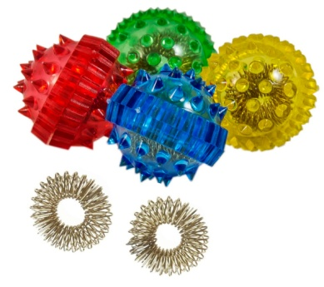
.
Хороводные игры
Игры-инсценировки
Иры на развитие фонематического слуха
Су-Джок терапия

Slide 10
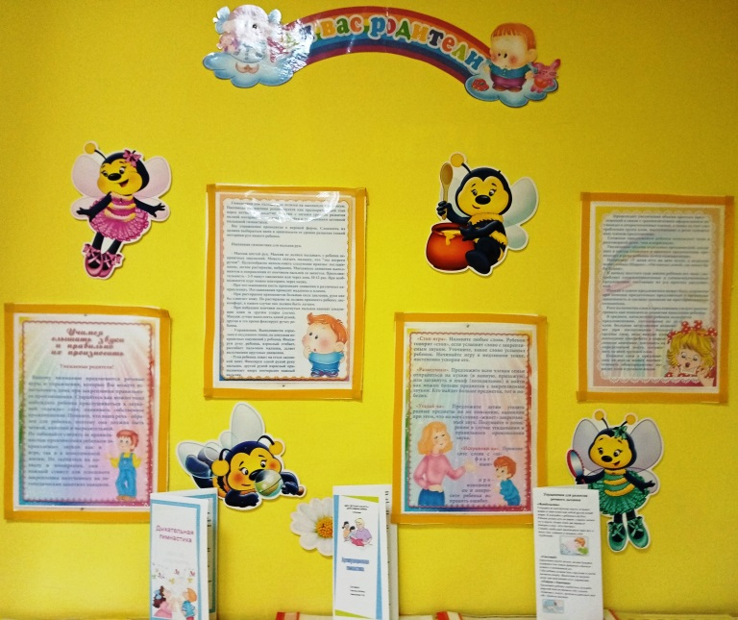
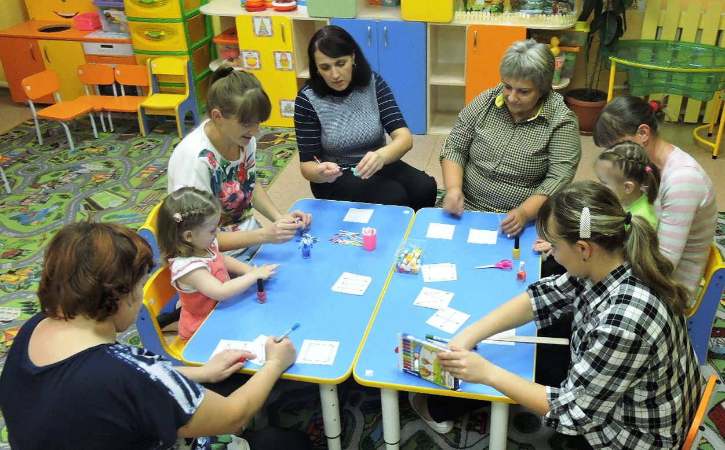
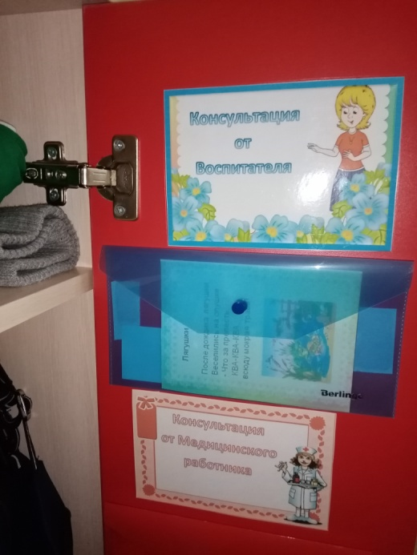
Взаимодействие с родителями
Мастер- классы
«Чудо-кармашки»

Slide 11
Достижения детей группы

Slide 12
Благодарим за внимание!

